Slide 1

毕业答辩
计算0908 李松阳
导师 郭鸣(副教授)
基于PhoneGap的移动应用设计与实现

Slide 2
概要
PhoneGap 简介
程序结构
几个功能与遇到问题
结论

Slide 3
PhoneGap 简介
什么是PhoneGap
  PhoneGap的原理
  PhoneGap的接口(API)
  PhoneGap与Native如何通信
  与其他的跨平台方案的比较

Slide 4
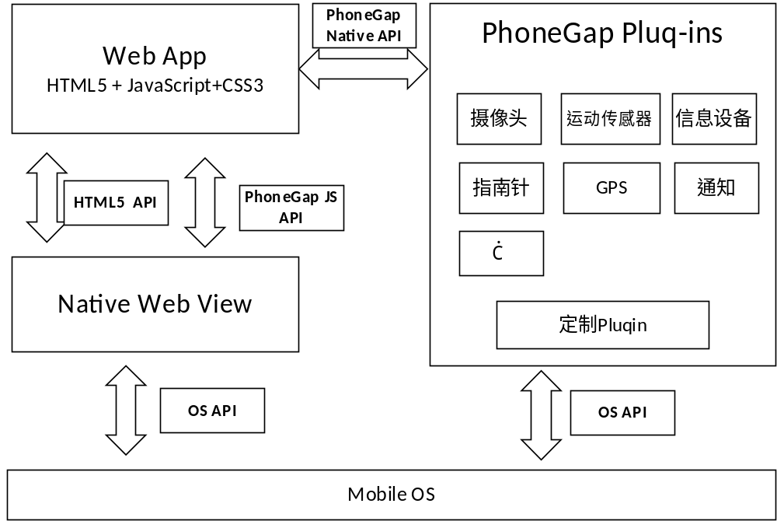
PhoneGap的结构

Slide 5
API
  Compass
  Accelerometer
  Camera
  Capture
  Connection
  Contacts
  Geolocation
  Globalization
  InAppBrowser
  Media
  Notification
  Splashscreen
  Storage
  Device
  Events
  File

Slide 6
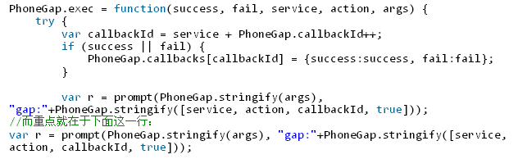
与Native通讯原理
(1) js调用android的方法：
wView. addJavascriptInterface (Object obj, String interfaceName);
(2) android调用js的方法：
wView.setWebChromeClient (WebChromeClient client)
要用到Handler更新UI，Handler mHandler = new Handler()；

Slide 7
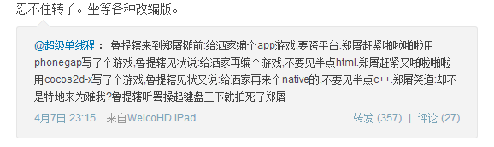
与其他跨平台的比较(一)

Slide 8
与其他跨平台的比较(二)
PhoneGap
Titanium
APPCan
(C++) NDK
(mono) Xamarin

Slide 9
程序结构
应用的总体结构
  功能模块
  程序流程
  PhoneGap API 的使用

Slide 10
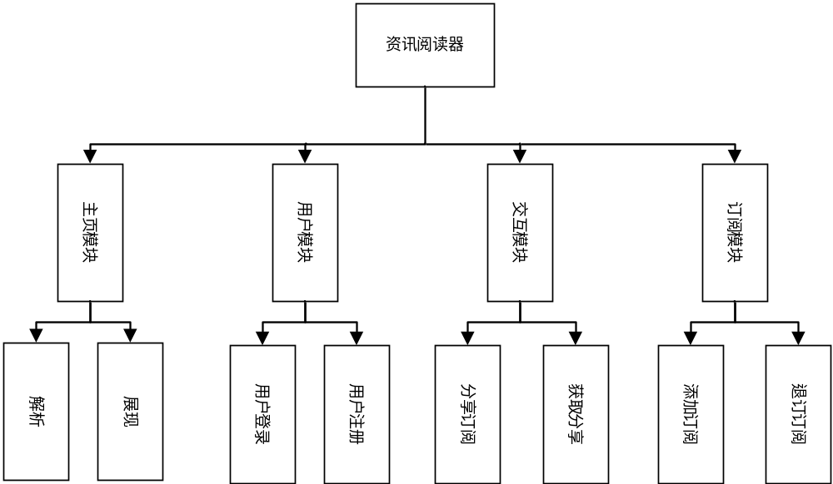
功能模块

Slide 11
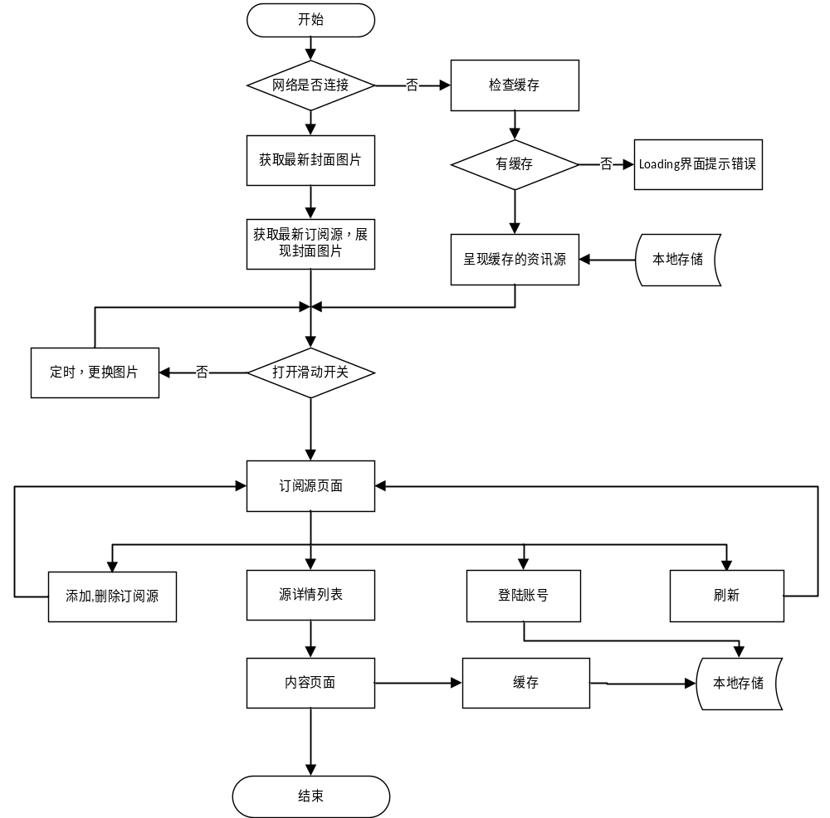
程序流程

Slide 12
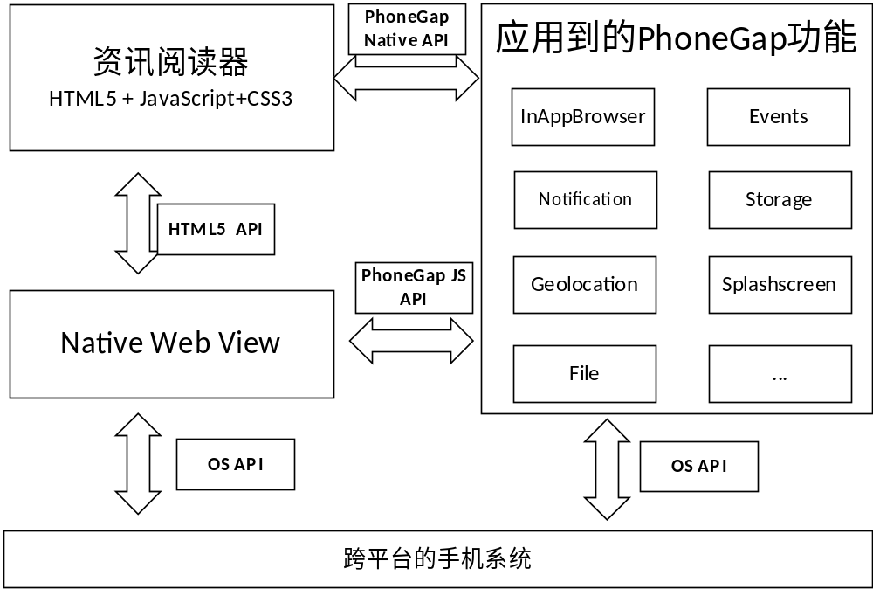
PhoneGap API的使用

Slide 13
几个功能与遇到的问题
功能与问题
  批量下载和存储
  图片的轮转
  对象的持久存储
  响应式的界面设计

Slide 14
批量下载和存储
功能描述：通过RSS获取一些图片地址下载作为应用欢迎界面的封面图片，并且把每张图缩放另外存放。
遇到的问题：图片无法下载成功指定目录下一张图片，且无法打开
分析问题 ：异步请求获取Blob转化为图片写入后，再将文件读入缩略后再写入的同时另一个异步操作在写入会导致了冲突。
1.可以通过锁来解决解决问题
2.改异步为同步

Slide 15
图片的轮转
slider
start()
stop()
next()
index
curentIndex
setInterval(function(){
dosth;
},5000);
比较

Slide 16
对象的持久存储
遇到的问题：如何持久化的存储订阅源。SQLite？ local.storage？
转化
Storage
“Id001”、”Id002” 、”Id003”
Object

Slide 17
响应式的界面设计
什么是响应式设计：简单来讲就是不同设备与环境上的自适应
响应式设计的原则：移动优先、内容优先

Slide 18
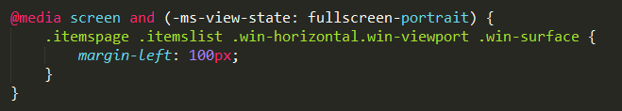
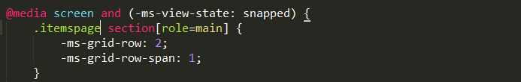
结合响应式开发
满屏下的显示设置
小窗口化的显示设置

Slide 19
优缺点分析
上手简单
跨平台
容易出现性能瓶颈
无活跃的社区
周期短
成本低
复杂工程导致协作难
成本高

Slide 20
什么项目采用PhoneGap
以内容展现为主
较长一段时间内需求明确
非业务核心
需快速上线

Slide 21
Q&A

Slide 22
Thank You !

